Slide 1
Relacje nauka-wiara: konflikt czy współistnienie? Ks. dr hab. Piotr Roszak Wydział Teologiczny

Slide 2
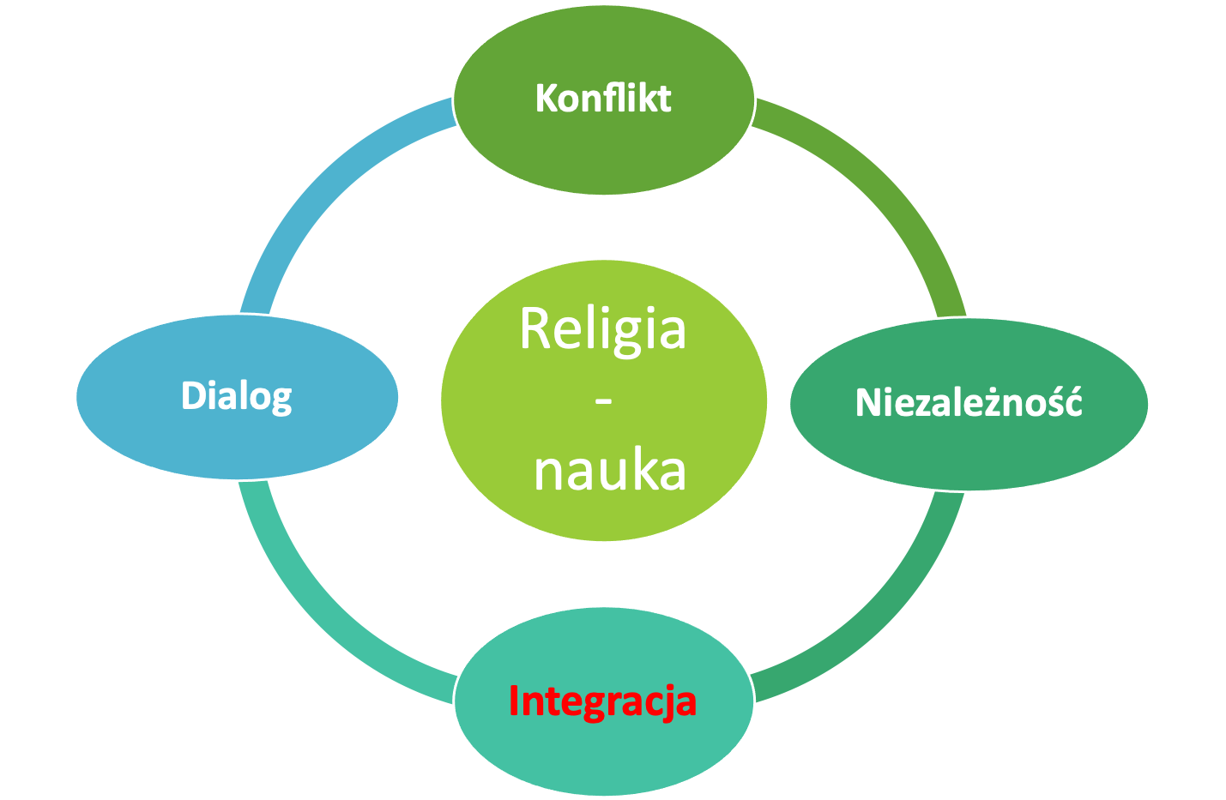
Cztery modele relacji nauka-wiara

Slide 3
Założenia nauki
„Nauka nie może nawet zacząć istnieć bez przyświadczenia, stanowczego i domyślnego, szeregu wierzeń dość szczegółowych i przeplatających się ze sobą, a które dotyczą świata i własnej postawy wobec niego. Naukowiec musi wierzyć, że świat jest racjonalny i uporządkowany, a ten porządek i ta racjonalność są dostępne dla ludzkiego umysłu, gdyż w przeciwnym przypadku jego wysiłek byłby z góry skazany na porażkę. Powinien wierzyć, że badanie świata jest czymś dobrym, a otrzymane wyniki są bardzo cenne i dlatego powinny być udostępniane w sposób wolny wszystkim ludziom. Wreszcie, naukowiec musi wierzyć, że porządek świata jest kontyngentny, że świat mógł być uczyniony w inny sposób, co sprawia, że nie jest możliwe rozszyfrowywanie jego sekretów za pomocą czystej kontemplacji, lecz trzeba wypuścić się na trudną drogę obserwacji i eksperymentowania”
Peter Hodgson, „Presuppositions and Limits of Science”, w: Gerard Radnitzky i Gunnar Andersson, (red.), The Structure and Development of Science, s. 136.

Slide 4
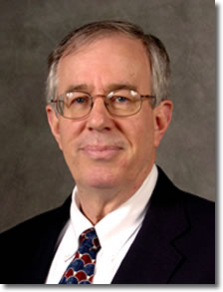
4 x „kon” Johna F. Haughta
1. Konflikt
2. Kontrast (niezależność)
3. Kontakt (dialog)
4. Konfirmacja (integracja)
John F. Haught is an American theologian. He is a Distinguished Research Professor at Georgetown University. He specializes in Roman Catholic systematic theology, with a particular interest in issues pertaining to physical cosmology, evolutionary biology, geology, and Christianity.

Slide 5
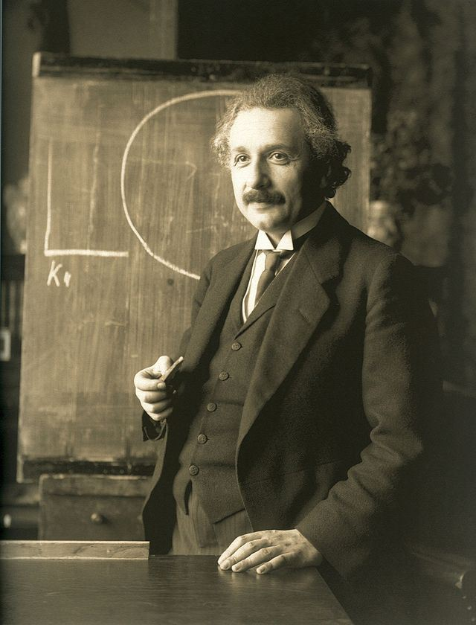
Czy naukowcy mówią o Bogu?
„To, co chciałbym wiedzieć to jak Bóg stworzył świat. Nie interesuje mnie ten czy tamten fenomen… Interesują mnie myśli Boga. Wszystko inne jest mało znaczące”
/ Albert Einstein /
„Wyobraźnia jest bardziej potrzebna niż wiedza”
/Albert Einstein/

Slide 6
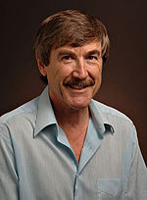
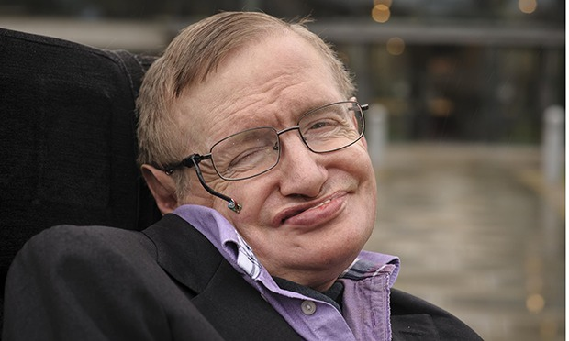
„Może wydawać się dziwne, ale mam wrażenie, że nauka wskazuje nam drogę do Boga z większą pewnością niż to czyni religia”
/Paul Davies/
„Skoro Wszechświat uważamy za mający początek, to można założyć, że ma potrzebę Stworzyciela. Ale jeśli zawiera się całkowicie sam w sobie (self-contained), nie mając ograniczeń ani granic, wówczas nie ma ani początku ani końca: po prostu by istniał, nic więcej. Jaka byłaby rola Stworzyciela?”
/Stephen Hawking/

Slide 7
Gdzie pojawiają się wzmianki o Bogu w nauce?
1. Kwestia „początku” wszechświata – co stało się na początku? Modele kosmologiczne
2. Pytanie o inteligibilność natury – skąd się biorą informacje „zakodowane” w przyrodzie? Dlaczego natura jest uporządkowana, dlaczego jest inteligibilna? Skąd pochodzi ta „informacja”, która zdaje się przekraczać samą materię i energię?
3. Finalizm w przyrodzie (teleologia) – tzw. zasada antropiczna (fine-tune w stronę życia)

Slide 8
„Podstawowym z tych podstawowych założeń jest inteligibilność natury. Jeśli jest to jedynie sporadycznie wspominane przez fizyków, to dlatego, że nie mówimy zbytnio o powietrzu, którym oddychamy aż sytuacja stanie się krytyczna. Istnieją także inne założenia, które są często i wyraź- nie stosowane przez fizyków, nie przestając przez to być metafizycznymi. Pierwszym, który trzeba byłoby wspomnieć, to prostota... nie inny jest przypadek zasady symetrii... Czysty racjonalista, skrajny pozytywista, filozof antyfilozoficzny są przegrani, gdyż muszą się mierzyć ciągle ze zdawaniem sprawy z nieustannego wykorzystywania założeń, których naturę pragną ignorować.
Bez odwołania do filozofii jest jednak bardzo trudno uzasadnić fakt, bez którego fizycy nie są w stanie w ogóle pracować: nieuniknionej konieczności przełożenia formalizmu matematycznego na system pojęciowy oparty na percepcji zmysłowej”
Stanlay Jaki, The Relevance of Physics,

Slide 9
Bóg a nauki eksperymentalne
Pytanie o Boga nie może powstać w ramach nauk eksperymentalnych – bo mają metodą jakościową i ilościową
To dlaczego powstaje? Ezoteryka czy jest coś u podstaw pytania?
Nie chodzi o argumentację na rzecz istnienia Boga – ale czy ma sens dla osoby, która pracuje w naukach eksperymentalnych (meaningful) o czy jest bez sensu?
Jeśli ma sens, to wówczas filozofia może coś powiedzieć o tym pojęciu, a naukowiec będąc uczciwym musi wziąć pod uwagę, co mówi filozofia. A także zwrócić uwagę na to, co mówi teologia. Ale JEŚLI ma sens samo to pojęcie!

Slide 10
Infradeterminacja empiryczna teorii
1. Potwierdzenie doświadczalne teorii nigdy nie jest kompletne. W epistemologii taką sytuację zwykliśmy nazywać „infradeterminacją empiryczną teorii”, a to oznacza, że każda teoria zawiera tyle szczególnych przypadków, że nie można ich wszystkich skontrastować i dlatego nie istnieje zbiór danych empirycznych, jakkolwiek właściwie byłby dobrany, który wystarczyłby do ustanowienia definitywnej prawdy danej teorii.
2. Wszystkie dane empiryczne, choćby wydawały się najbardziej podatne na czystą obserwację, to zawsze pozostają „zaimpregnowane teorią”; dlatego każda obserwacja naukowa wymaga zastosowania założeń teoretycznych dla zdefiniowania konceptów, które w tej obserwacji się zawierają. Stąd nawet najbardziej dokładne potwierdzenie naukowe stosuje wiele założeń i interpretacji

Slide 11
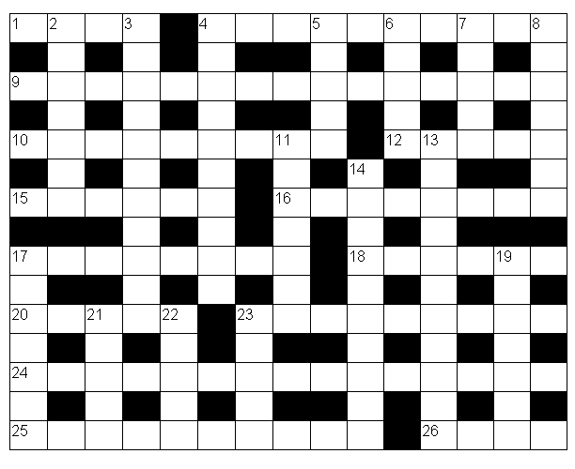
Bóg i natura
Czy to poszukiwanie zagadki „epistemologicznej” czy „ontologicznej”?
Naturalizm ontologiczny – istnieje tylko świat naturalny, nie ma miejsca na „nadprzyrodzoność”
Naturalizm metodologiczny: wyjaśnianie świat odwołujące się tylko do przyczyn naturalnych

Slide 12
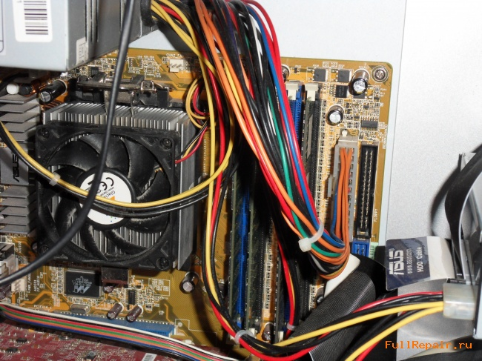
Rozszyfrowywanie świata
Jesteśmy w sytuacji kogoś, kto otrzymał skomplikowane urządzenie i przechodzi o rozszyfrowywania jak ono działa
Sotfware i hardware: wyobrazmy sobie, że znamy tylko „software”, ale powiązań z hardware nie…

Slide 13
Jak udowodnić istnienie trenera?
A jak udowodnić „geniusz” Mozarta? Można podać argumenty, ale jak w sądzie estetycznym, trudno o formalne dowody
Dlatego św. Tomasz z Akwinu woli mówić o „drogach do poznania Boga”

Slide 14
Bóg jako „pierwsza przyczyna”
Nie w znaczeniu „pierwszego” w szeregu przyczyn, ale przyczyny innego rodzaju („analogiczna”), dzięki której wszystko inne działa i funkcjonuje
Słońce, dzięki któremu widzimy..
Chodzi o wizję świata, w której porządek i wyjaśnialność, a nie „dziury eksplanacyjne” są znakiem obecności Boga

Slide 15
Religia – nauka: metodologiczny „przeskok”

Slide 16
„Fizyka mówi nam o świecie fizycznym dużo mniej niż nam się wydaje (…) to, co wiemy o świecie fizycznym (…) jest dużo bardziej abstrakcyjne niż się wydawało. O prawach dotyczących zdarzeń fizykalnych coś wiemy – to, co wyrażamy w formułach matematycznych – ale o ich naturze nic nie wiemy. Teoria względności osiągnęła wiele w tym znaczeniu i przybliżyła nas do podstawowej struktury – nie dlatego, że jest czymś jedynym co ludzi interesuje, ale że jest czymś jedynym, co można wyrazić za pomocą formuł matematycznych. Fizyk (…) nie wie nic o materii poza pewnymi prawami, które dotyczą jej ruchów”
(B. Russell, ABC of relativity)
Znać książkę (jej treść)
a
znać jej skład chemiczny…

Slide 17
Prawo Ohma
Można powiedzieć, że jest prawdziwe w zwyczajnych okolicznościach (umiarkowana temperatura etc.), ponieważ jeśli mierzy intensywność, napięcie i opór w układzie elektrycznym, w zgodzie z przyjętymi regułami, relacja wyrażana przez to prawo spełnia się w sposób „przybliżony”. Nie miałoby sensu pytanie o prawdę prawa Ohma w innym kontekście niż zostało ono sformułowane
Nauka doświadczalna (eksperymentalna) przyjmuje perspektywę, która nie jest w stanie nic powiedzieć, ani za ani przeciw, tego, co wymyka się ich metodom, np. istnienie duszy czy Boga.

Slide 18
Nauka, nie scjentyzm
Nie można oczekiwać od nauki odpowiedzi na kwestie, na które nie może udzielić odpowiedzi, bo nie ma ku temu narzędzi
Nie można żądać od religii czy filozofii odpowiedzi z zakresu nauk eksperymentalnych…
„Biblia poucza jak dojść do nieba, a nie jak funkcjonują niebiosa” (Galileusz)

Slide 19
Podsumowanie (1/2)
Każda nauka jest jakby „odcięciem” fragmentu rzeczywistości i określeniem perspektywy z jaką patrzy się na rzeczywistość: biologia zajmuje się życiem z perspektywy nauk eksperymentalnych (biofizyki, biochemii, ekologii..) i nie zwiera studiów filozoficznych nad bytami żyjącymi czy kwestii epistemologicznych. Może to robić biolog, ale wówczas staje się filozofem.
Metoda naukowa zakłada dwa etapy: „konstrukcja” przedmiotu i wypracowanie teorii na jej temat oraz sprawdzenie adekwatności teorii (kontekst odkrycia i uzasadnienia)

Slide 20
Podsumowanie (2/2)
Metody nauk eksperymentalnych opierają się na wzorcach czaso-przestrzennych powtarzalnych (ang. pattern) i prowadzą do „kontrolowanego panowania nad przyrodą”; metafizyka stosuje sposoby, aby dotrzeć do ogólnych własności bytu i sposobów istnienia rzeczywistości. Te dwie nauki mają różne przedmioty!
Prawdziwość teorii: dane konstrukcje naukowe interpretuje się w kontekście przedmiotu i metod, które nadają im znaczenie. W przeciwnym razie następuje ekstrapolacja: teoria względności Einsteina udowadaniałaby, rzekomo, że wszystko jest względne

